Slide 1


QG STUDIO
汇报人：颜钦煜
汇报时间：2022年4月29日

Slide 2
1
项目介绍
2
设计思路
答辩目录
3
功能设计
Directory
4
项目亮点
5
心得体会

Slide 3
1
项目介绍

Slide 4
项目介绍
QG在线学习平台
项目介绍
QG在线学习平台旨在为学生和教师提供一个灵活和互动的教育体验。
学生可平台上选择教师开设的课程，通过课程章节学习得分、
教师能够轻松创建和管理课程，监控学生学习进度和表现。
设计思路
功能设计
项目亮点
心得体会

Slide 5
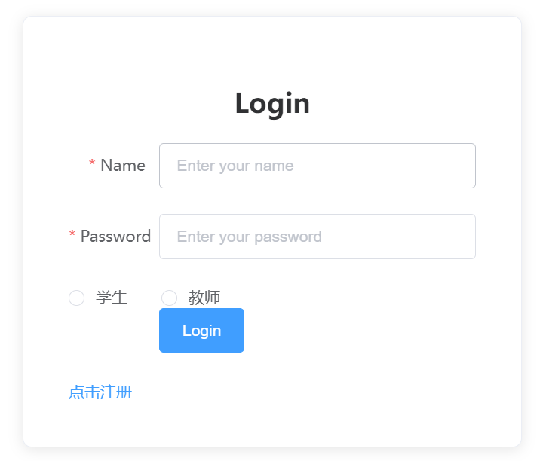
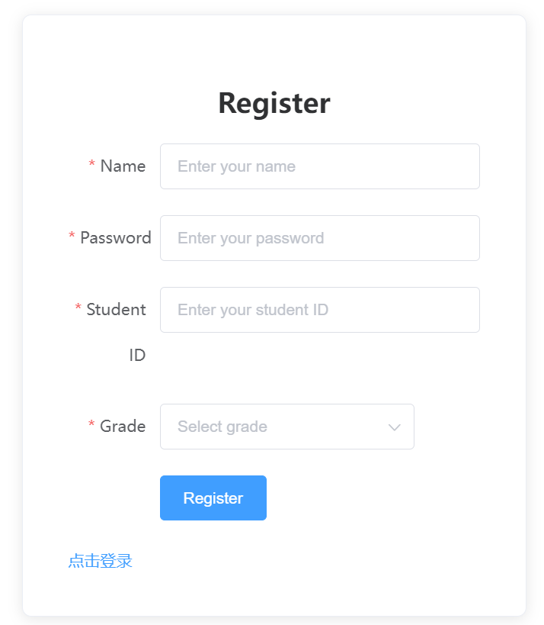
项目介绍
登录界面
注册界面
项目介绍
设计思路
功能设计
项目亮点
心得体会

Slide 6
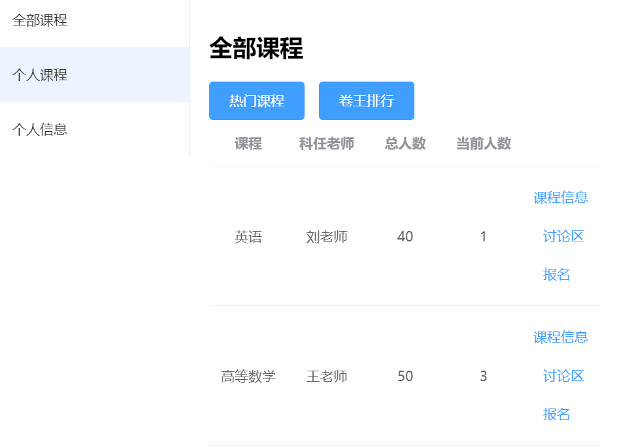
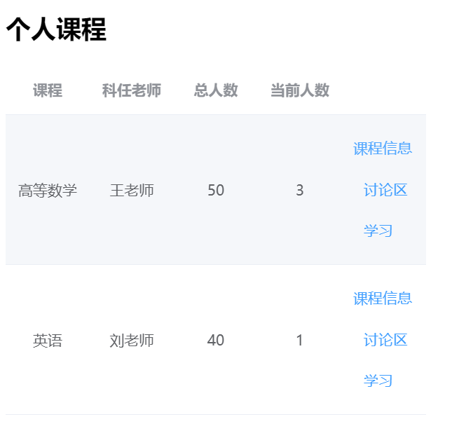
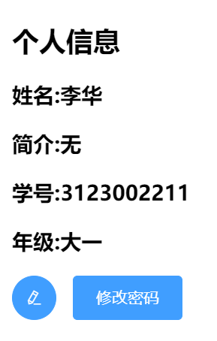
项目介绍
项目介绍
设计思路
功能设计
项目亮点
心得体会

Slide 7
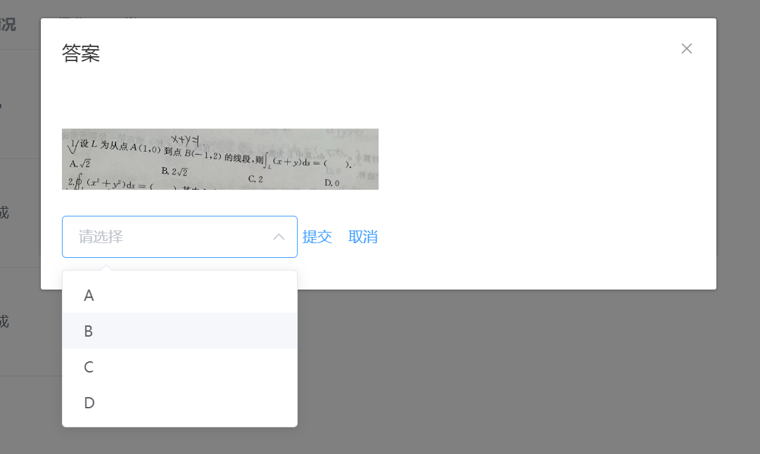
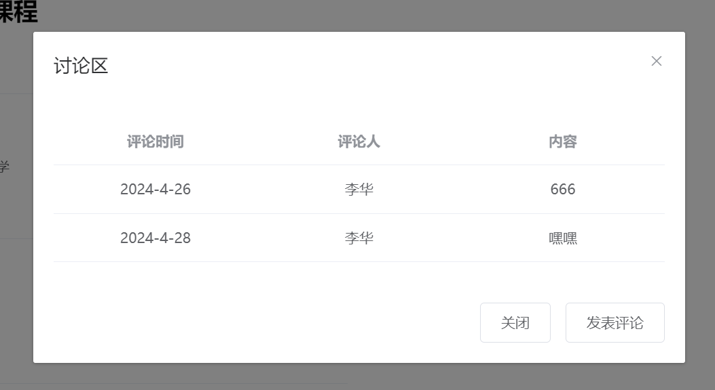
项目介绍
回答问题
项目介绍
设计思路
功能设计
项目亮点
心得体会
评论区

Slide 8
2
设计思路

Slide 9
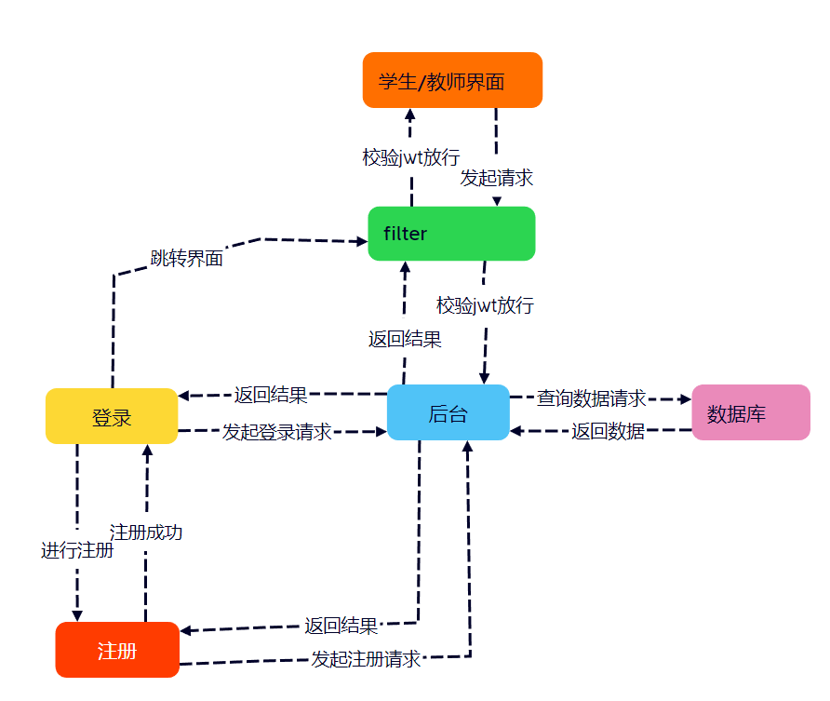
设计思路
登录,注册及请求拦截思路设计
项目介绍
设计思路
功能设计
项目亮点
心得体会

Slide 10
3
功能设计

Slide 11
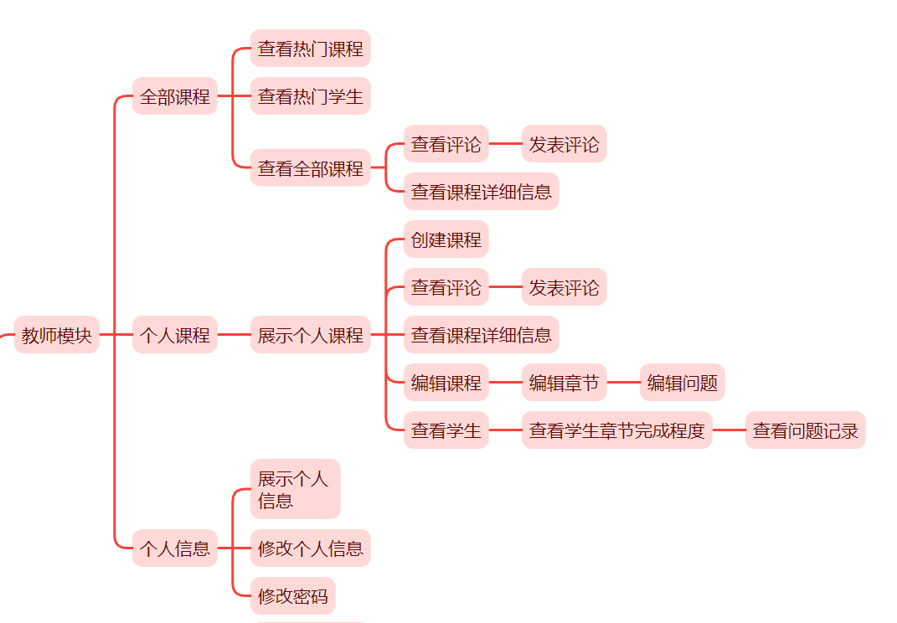
功能设计
教师模块设计
项目介绍
设计思路
功能设计
项目亮点
心得体会

Slide 12
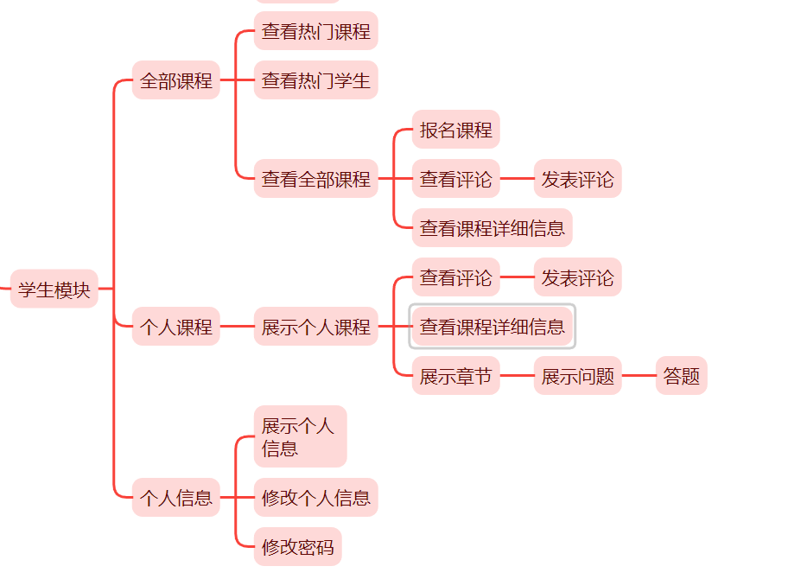
功能设计
学生模块设计
项目介绍
设计思路
功能设计
项目亮点
心得体会

Slide 13
4
项目亮点

Slide 14
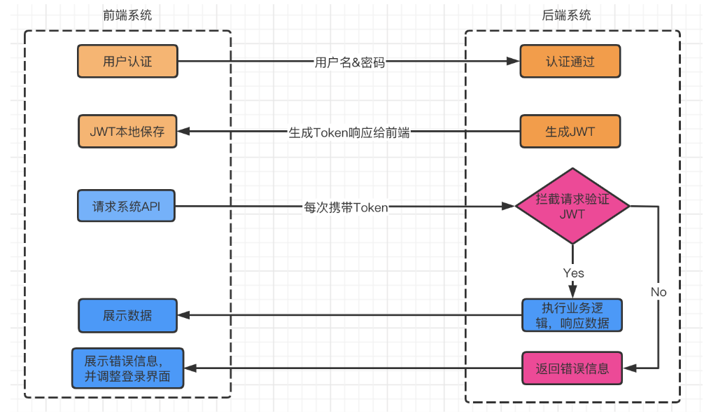
项目亮点
1.使用jwt令牌校验个人信息
jwt令牌储存用户信息，在登录处理中，成功查询到用户信息后，会生成jwt令牌并传回前端，前端将其储存到本地，以后每次请求都会在filter中处理，获取请求头Authorization中的令牌进行校验
项目介绍
设计思路
功能设计
项目亮点
心得体会

Slide 15
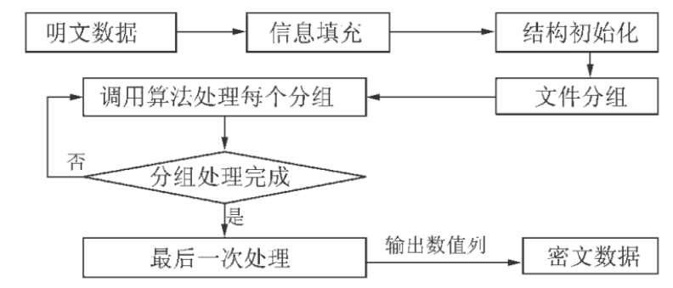
项目亮点
MD5加密流程
2. 使用MD5+盐的形式处理密码，并储存到数据库中。MD5的全称是Message-Digest Algorithm，是Hash算法中的一种重要算法，具有单项加密、加密结果唯一、安全性能好等特点。
项目介绍
设计思路
功能设计
项目亮点
心得体会

Slide 16
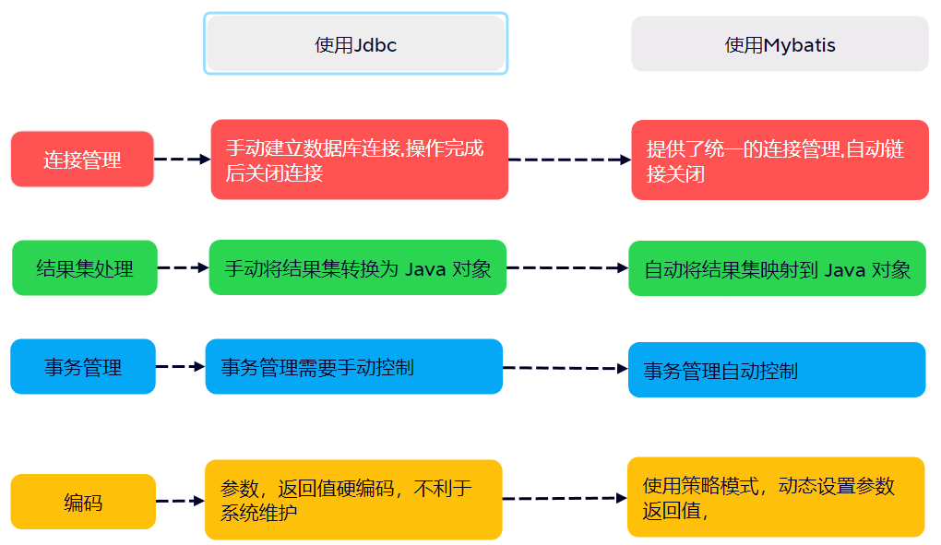
项目亮点
3.手写MyBatis
在数据库交互中，使用jdbc时， 我们需要手动建立数据库链接、编码 SQL 语句、执行数据库操作、自己封装返回结果等，这些过程及其繁琐，尤其是在开发这样的javaweb项目时，数据库中表格数量增多，同时项目有着大量对于数据库的改查操作，再继续使用jdbc开发，会使开发过程繁杂且难受 ,所以在本项目中，我使用了自己编写的mybatis来简化开发。
项目介绍
设计思路
功能设计
使用MyBatis的好处
1.简化数据库访问
2.提高开发效率
3.易于维护和扩展
4.适用于复杂查询
项目亮点
心得体会

Slide 17
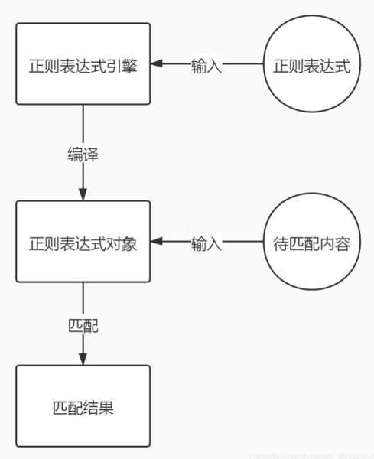
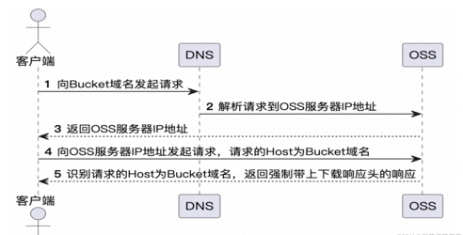
项目亮点
4.正则表达式:
在后台登录注册请求都使用正则表达式校验姓名，密码和学号
5.使用阿里云oss储存课程和章节的图片.
项目介绍
设计思路
功能设计
项目亮点
心得体会

Slide 18
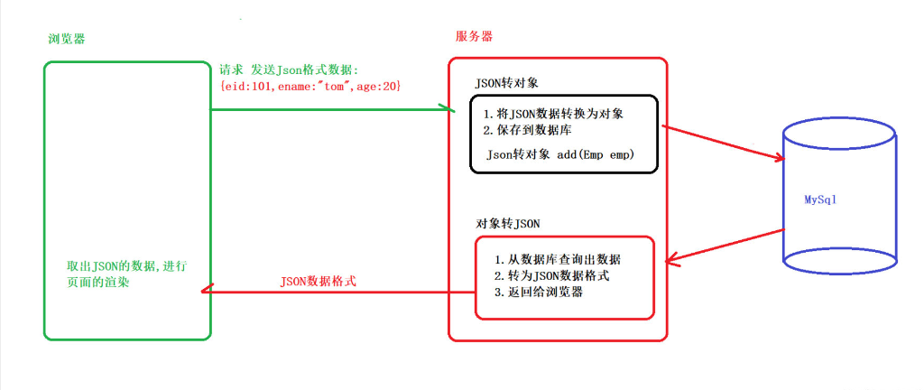
项目亮点
6.前后端数据传输都严格使用 Json格式，
7.使用junit进行测试: 在项目开发中，无论是数据库的命令调试,还是工具类的调用，我都会使用junit进行测试，提高开发效率
项目介绍
设计思路
前后端json格式传输流程图
功能设计
项目亮点
心得体会

Slide 19
5
心得体会

Slide 20
心得体会
经验收获：
1.明确项目的功能、设计要求、交付时间和期望效果。才能有针对性地进行后续的开发工作。
2.设计项目架构，良好的架构设计能够为后续的开发工作提供清 晰的指导和框架。
3.选择合适的工具和技术有助于简化开发流程并提升项目的可维护性和扩展性。
4.测试和优化项目性能可以确保项目的稳定性和良好的性能表现，提升用户体验并减少潜在的问题和风险。
项目介绍
设计思路
功能设计
项目亮点
心得体会

Slide 21
心得体会
思索感悟
在长达四个月的过程中，我从最基础的java知识开始，一步步积累，最后进行最后考核，开发qg在线学习平台是一个很好的技术实践机会，收获了很多宝贵的经验和感悟。通过这段时间的学习，我结识了许多优秀的学长学姐和同学，了解到自身的许多不足，我不仅掌握了一些技术和工具，还初步有了制作一个大型项目的经验，对我日后的后台学习很有帮助。
项目介绍
设计思路
功能设计
项目亮点
心得体会

Slide 22


恳请老师批评指正
Thanks for listening

